Slide 1

Abschlusspräsentation
Team Flying Circus
Adam Ivankay, Thomas Riethorst, Tobias Eden, Lorenz Kenndoff
Autoren: Adam Ivankay, Thomas Riethorst
Notes:
Projektpraktikum Informationsverarbeitung

Slide 2
Zielsetzung
Konstruktion einer autonom flugfähigen Gondel
kein Zugriff auf das Steuerungssystem während des Wettfluges
Abwurf eines Rettungspakets an einer zuvor definierten Position
Das Luftschiff darf während der gesamten Mission nicht höher als 2 Meter und tiefer als 0,5 Meter fliegen
- Die Dauer eines Durchlaufs beträgt maximal 15 Minuten, wobei zwei Durchläufe erlaubt sind
08.07.14
Team Flying Circus
Thomas Riethorst, Adam Ivankay, Tobias Eden, Lorenz Kenndoff
<number>/13
Notes:
Projektpraktikum Informationsverarbeitung

Slide 3
Vergleich Projektplan: Hardware
Grundgerüst aus Karbonstangen und herausnehmbaren Komponenten
Letztendlich kein Umstieg auf zwei Höhenmotoren
- Dual-IPS wurde benutzt und optimiert
Zusätzliche Bodenstationen
- Funkverbindung NRF-Modul anstatt Xbee
08.07.14
Team Flying Circus
Thomas Riethorst, Adam Ivankay, Tobias Eden, Lorenz Kenndoff
<number>/13
Notes:
Projektpraktikum Informationsverarbeitung

Slide 4
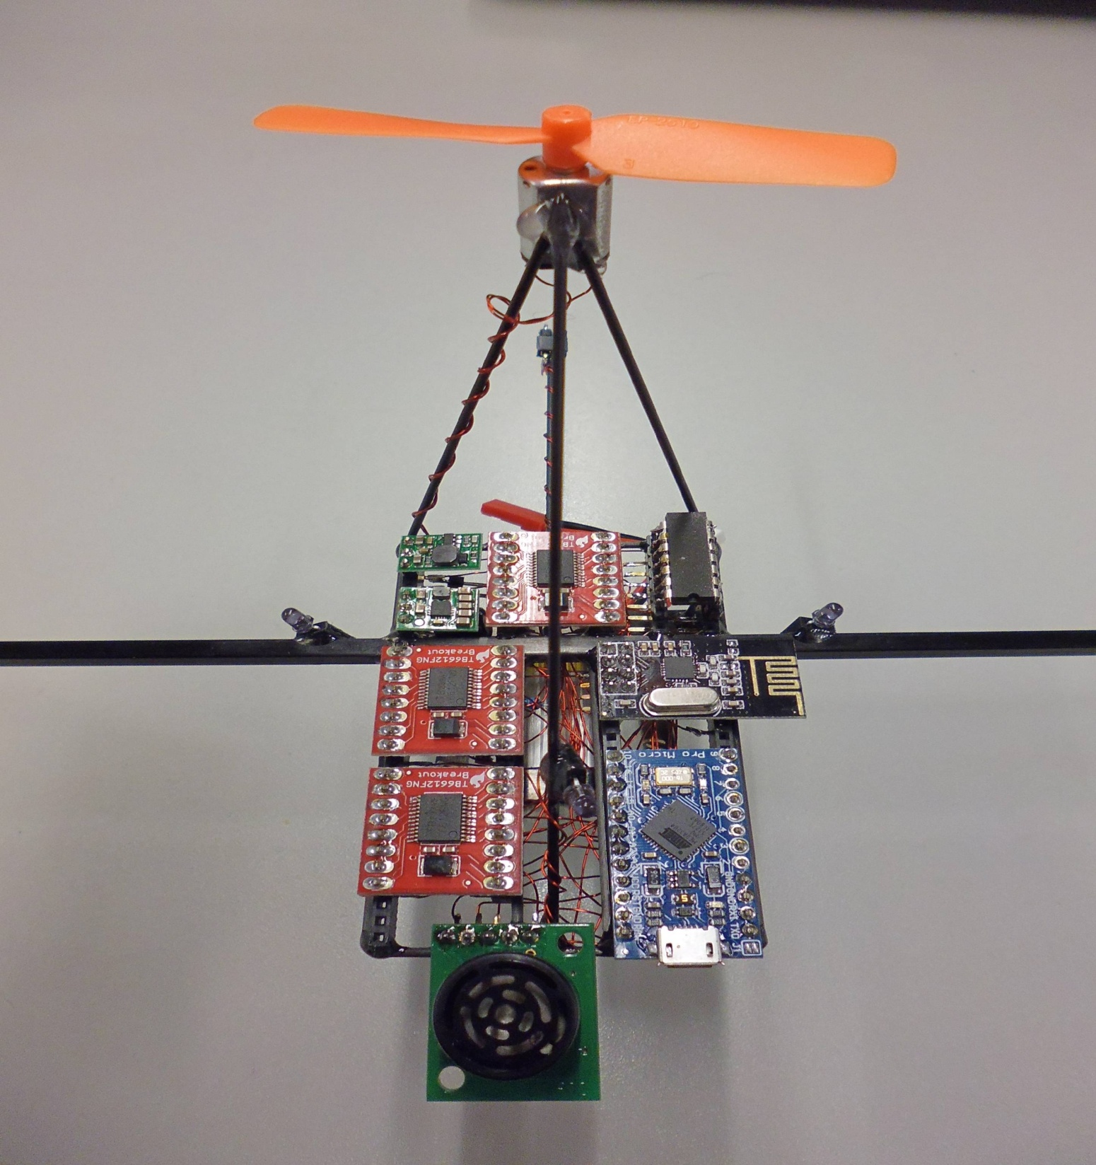
Spannungs-versorgung
Inverter-IC
NRF Modul
Motortreiber
Arduino
Pro Micro
Ultraschall
Höhensensor
08.07.14
<number>/13
Notes:
Projektpraktikum Informationsverarbeitung

Slide 5
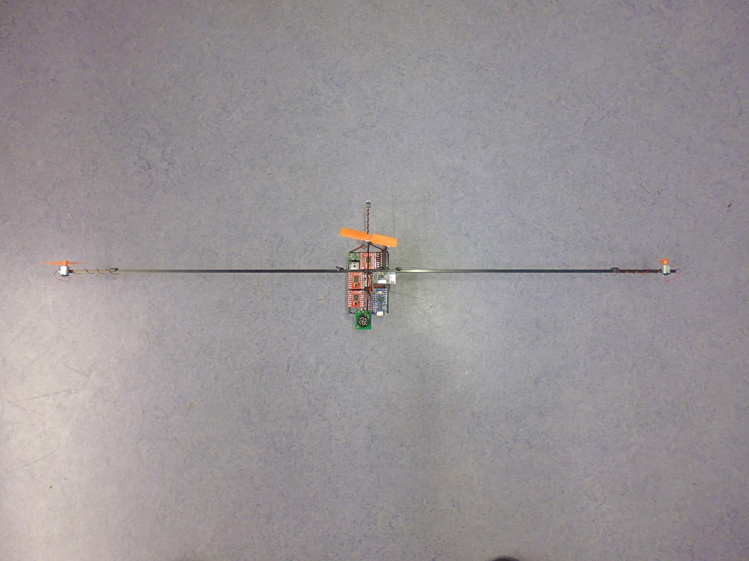
IPS Ultraschall
Abwurf-mechanismus
Motor zur Höhenregelung
IPS Infrarot
Motoren zur Richtungsregelung
08.07.14
<number>/13

Slide 6
Vergleich Projektplan: Software
Gondel-Software:
Regelung, Sensorik und Motoransteuerung auf dem Arduino
Statt Wegpunkten werden ein Winkel, eine Distanz und eine Höhe an die Gondel übermittelt
PC-Software:
Koordinatensystem nach Norden ausgerichtet
- Wegpunkte werden vorher eingetragen und nicht berechnet
08.07.14
Team Flying Circus
Thomas Riethorst, Adam Ivankay, Tobias Eden, Lorenz Kenndoff
<number>/13
Notes:
Projektpraktikum Informationsverarbeitung

Slide 7
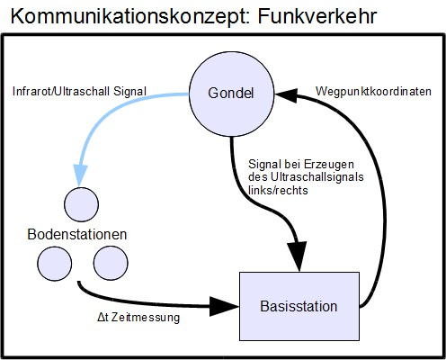
08.07.14
Team Flying Circus
Thomas Riethorst, Adam Ivankay, Tobias Eden, Lorenz Kenndoff
<number>/13
Notes:
Projektpraktikum Informationsverarbeitung

Slide 8
Probleme – Lösungen:
- Gondel zerfallen, nicht fest genug
Genauigkeit vom IPS
IMU-Board sehr unzuverlässig
Zeitproblem mit Löten der Bodenstationen
Mehr Verstrebungen eingebaut, mehr Kleber verwendet
mehr Bodenstationen, physikalische Eigenschaften ausgenutzt, Software überarbeitet
Richtungsbestimmung über IPS
Mehr Fokus auf dieses Arbeitspaket
08.07.14
Team Flying Circus
Thomas Riethorst, Adam Ivankay, Tobias Eden, Lorenz Kenndoff
<number>/13
Notes:
Projektpraktikum Informationsverarbeitung

Slide 9
Probleme – Lösungen:
Selbstimplementierter PID-Regler nicht funktionsfähig
Fehler im Code
Ausrichtung der Gondel
Synchronisationsprobleme bei Dual-IPS
fehleranfällige IPS-Bodenstationen
Arduino PID Library verwendet
stundenlanges Troubleshooting
zwei IPS-Sender implementiert
Softwarearchitektur des IPS umschreiben
Verbesserungen im Hardwareaufbau und Layout
08.07.14
Team Flying Circus
Thomas Riethorst, Adam Ivankay, Tobias Eden, Lorenz Kenndoff
<number>/13
Notes:
Projektpraktikum Informationsverarbeitung

Slide 10
Was wurde erreicht?
Sehr gut funktionierende Höhenregelung implementiert
Implementierung der Richtungsregelung
IMU-Rohdaten auslesen und in Richtungswerte umrechnen (Kompass)
Sehr robuster, leichter und modularer Aufbau der Gondel
IPS Erweiterungen in Hardware und Software
stabile Kommunikation zwischen Gondel und PC
funktionierende Ausrichtung der Gondel
diverse Testflüge
zuverlässiger Abwurfmechanismus
08.07.14
Team Flying Circus
Thomas Riethorst, Adam Ivankay, Tobias Eden, Lorenz Kenndoff
<number>/13
Notes:
Projektpraktikum Informationsverarbeitung

Slide 11
Was wurde (noch) nicht erreicht? – Warum?
vollständige Implementierung der IPS-Software
Dokumentation unvollständig
Testflüge für Richtungsregelung im Gesamtsystem
Aufbau ausreichender Anzahl von Bodenstationen
Python sehr zeitaufwändig - nur einer im Team konnte Python
Nachlässigkeit der Teammitglieder
IPS-Software nicht vollständig und Simulation nicht aussagekräftig
mangelnde Unterstützung des zweiten Teams, bedingt durch unzureichende Kommunikationsbereitschaft
08.07.14
Team Flying Circus
Thomas Riethorst, Adam Ivankay, Tobias Eden, Lorenz Kenndoff
<number>/13
Notes:
Projektpraktikum Informationsverarbeitung

Slide 12
Team - Probleme
Im späteren Verlauf auftretende Unklarheiten, was als nächstes gemacht werden sollte
Prioritätensetzung und Zeitaufteilung
Synchronisation und Abhängigkeit der Arbeitspakete und damit verbundene Leerlaufzeiten einzelner Teammitglieder
kein eindeutig definierter Teamleiter
08.07.14
Team Flying Circus
Thomas Riethorst, Adam Ivankay, Tobias Eden, Lorenz Kenndoff
<number>/13
Notes:
Projektpraktikum Informationsverarbeitung

Slide 13
Persönliche Lernerfolge
Adam: Erste Erfahrungen in der Elektrotechnik, Verständnis von Mikrocontrollern erweitert, Praktische Anwendungen in der Regelungstechnik, Teamwork, Eigeninitiative
Lorenz: Verbindung von Software und Hardware, praktische Erfahrungen, Programmierkenntnisse
Tobias: Umgang mit Python, Arduino, Optimierungen, Proketmanagement, Programmierkenntnisse erweitert
- Thomas: Erfahrungen in der Regelungstechnik, Teamwork, Zeitmanagement
08.07.14
Team Flying Circus
Thomas Riethorst, Adam Ivankay, Tobias Eden, Lorenz Kenndoff
<number>/13
Notes:
Projektpraktikum Informationsverarbeitung

